Slide 1
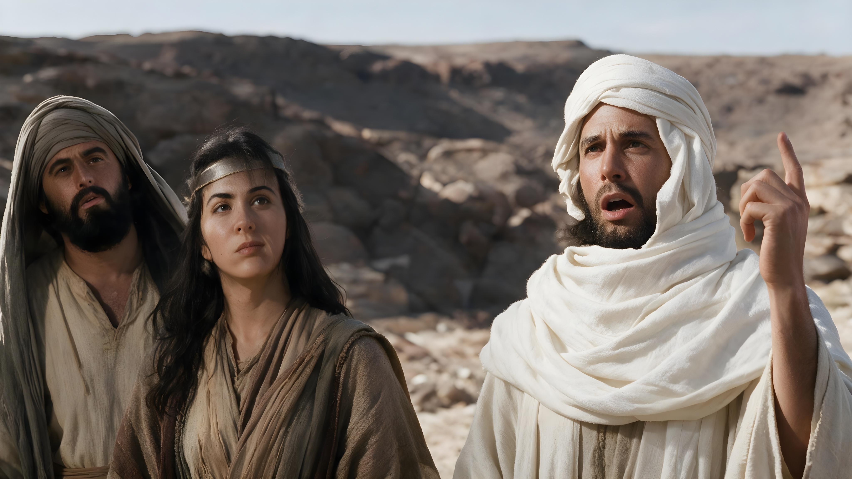
^{СЛУШАЈ ГО ОВА!}
Лекција 7 за 14 ноември 2026 година

Slide 2







„А овие работи им се случуваа како примери, и беа напишани за наша поука, за кои дојдоа краевите на вековите.“ (1. Коринќаните 10:11)

Slide 3
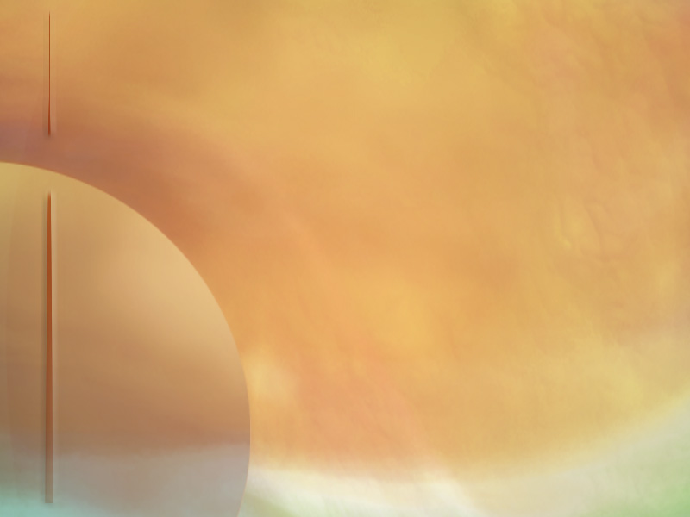
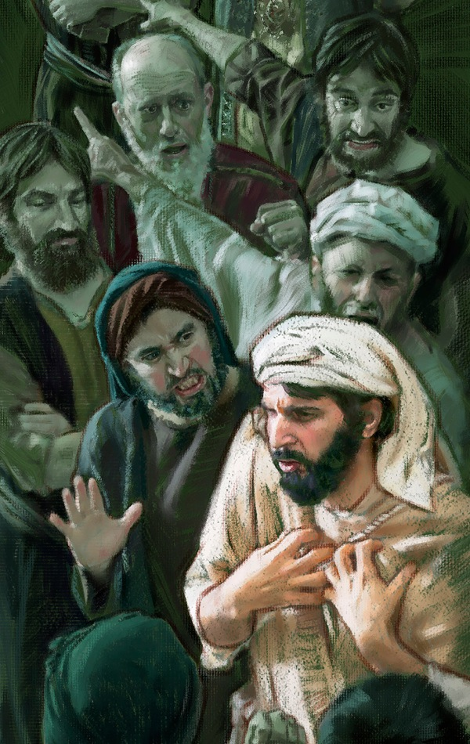
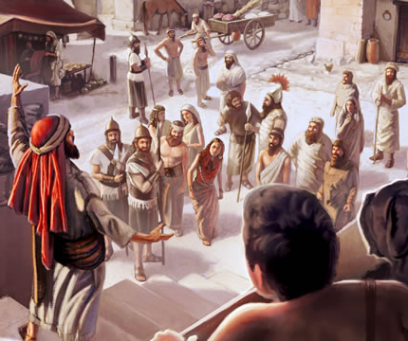
Библиските пророци ги одржувале највисоките морални стандарди, ги воделе луѓето кон поголема посветеност на Бога, ги предупредувале против гревот и им давале утеха и сила.
Оние што ги слушаа и ја прифатија нивната порака имаа голема корист.
Ова се случило, на пример, со Аса (2Летописи 15:1-8); Јосафат (2Летописи 20:14-23); или Амасиј (2Летописи 25:7-10).
Одбивањето на гласникот
Одбивањето на пораката
Презир
Тврдоглавост
Лицемерие
Практична примена
Но, за жал, тоа не беше општ тренд кај народот на Израел. Многу често пораката на пророците беше отфрлена. Денес, Бог продолжува да зборува преку своите пророци.
Како да реагирам на вашата порака?

Slide 4

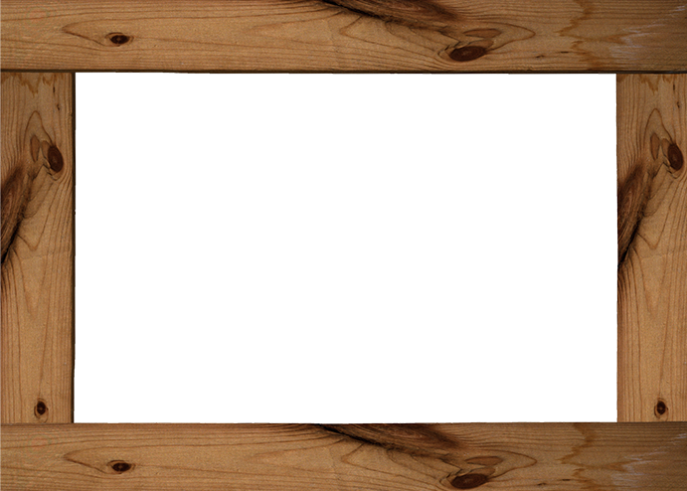
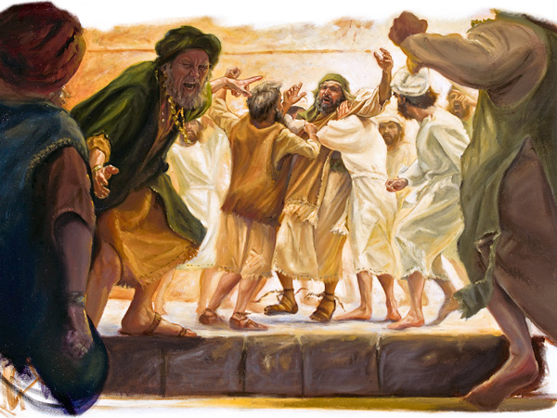
ОДБИВАЊЕТО НА ВРАБОТНИКОТ

Slide 5

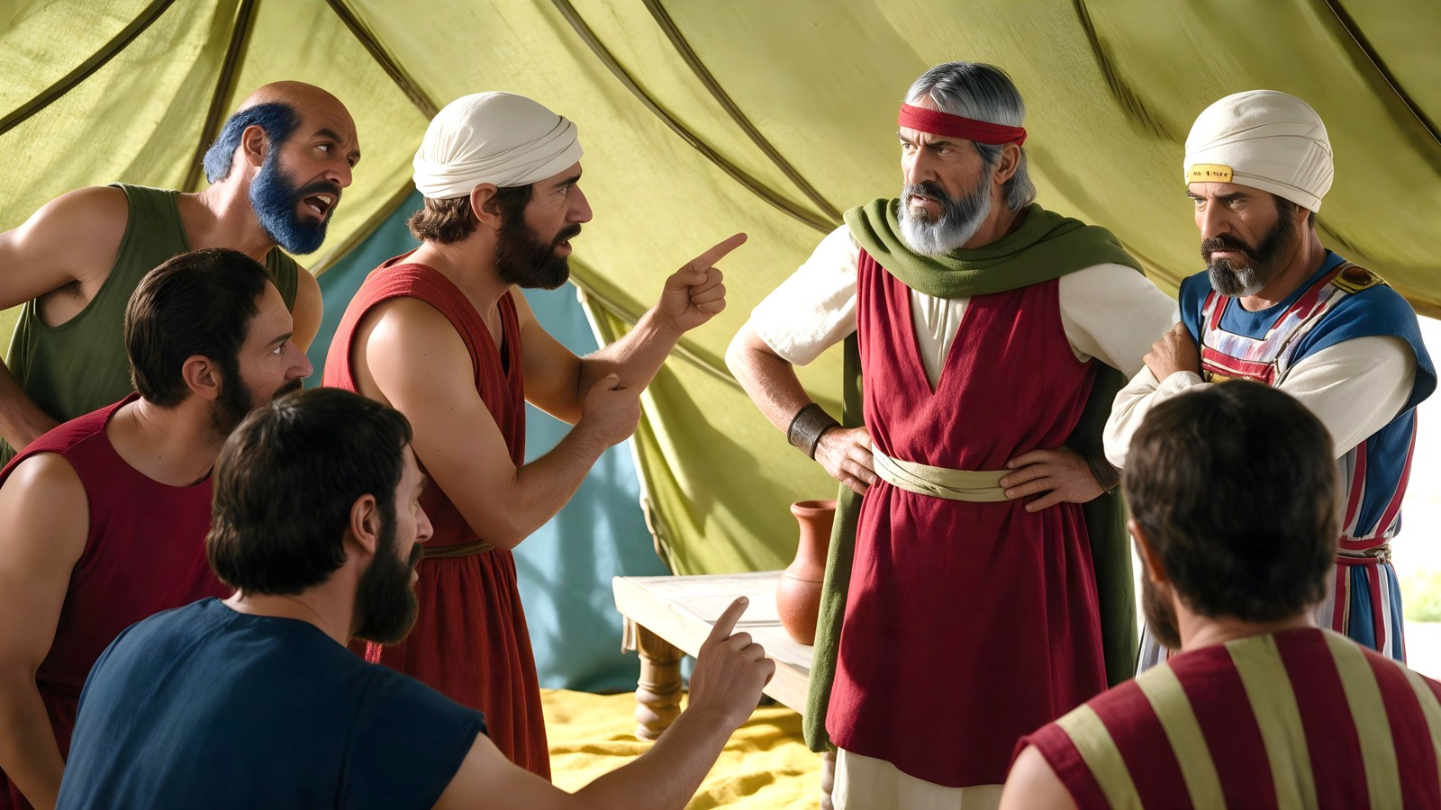
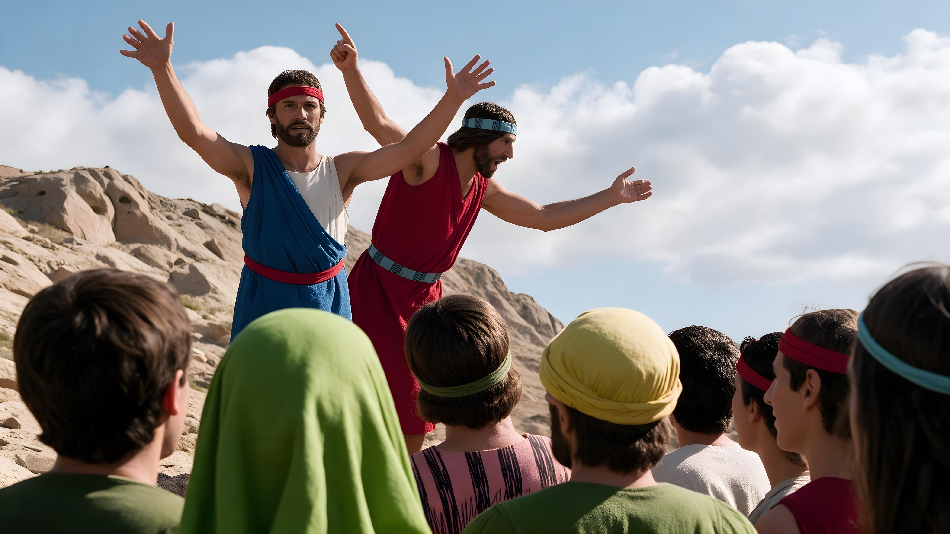
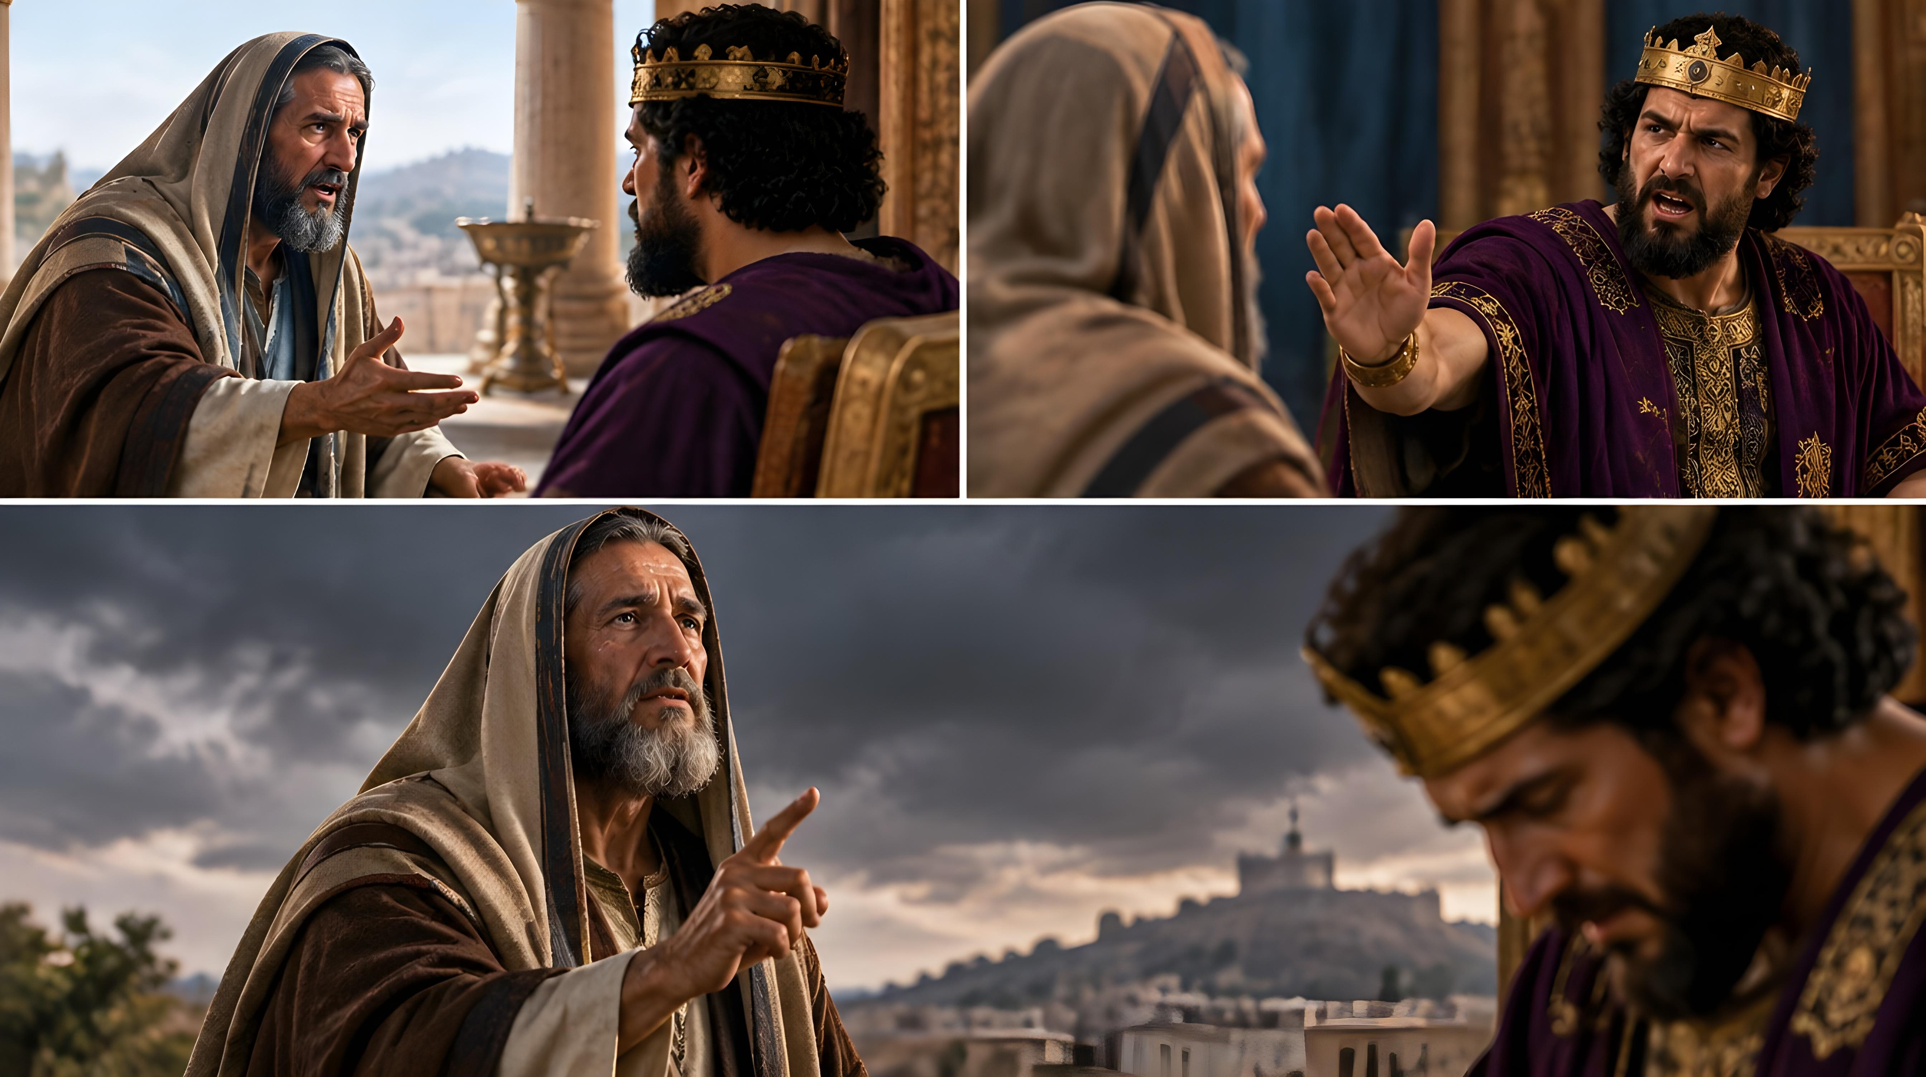
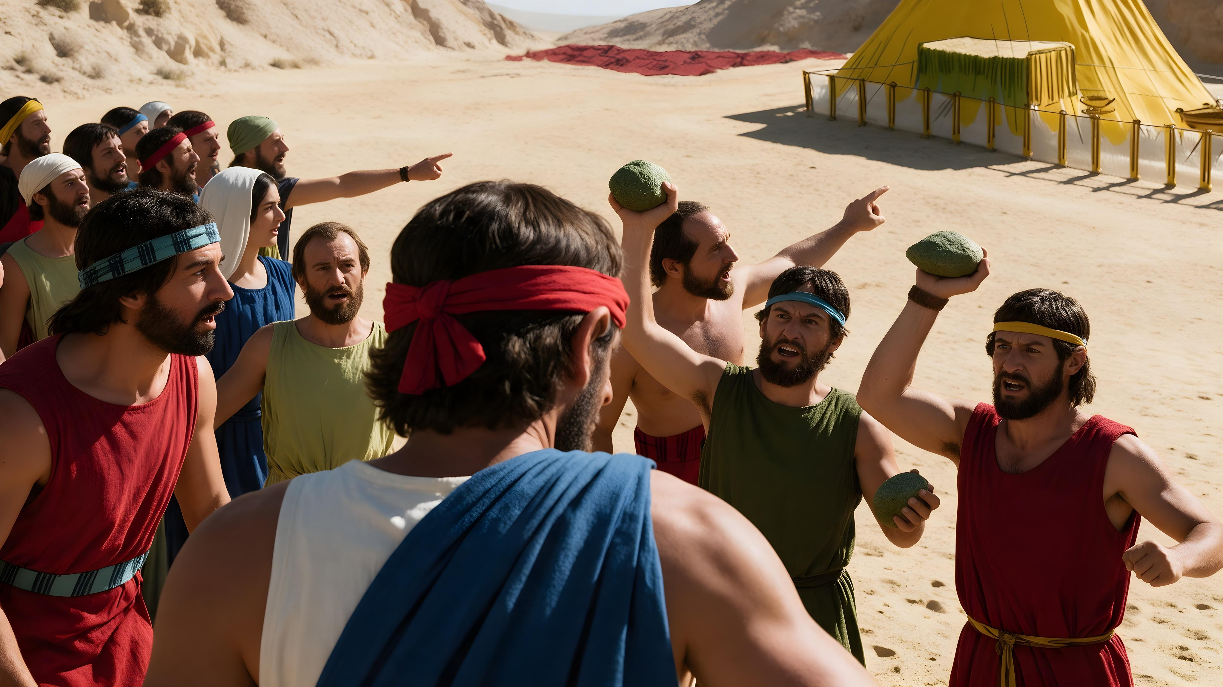
„И сите синови Израилеви негодуваа против Мојсеј и против Арон […] И Исус, синот Навинов, и Халев, синот Јефониев, кои беа меѓу оние што ја извидуваа земјата, ги раскинаа своите облеки и му проговорија на целото општество […] Тогаш целото општество почна да зборува за каменување“ (Броеви 14:2-10)
На портите на ветената земја, биле испратени шпиони да ја извидат. Нивниот извештај рекол дека земјата е добра како што рекол Бог (Броеви 13:27). Но, била додадена и обесхрабрувачка порака (Броеви 13:28, 31). Потоа Бог проговорил преку Халев за да ги охрабри да ја освојат (Броеви 13:30).
По една ноќ медитација, народот донел одлука: да ги отфрлат Божјите гласници кои ги воделе (4. Мојсеева 14:1-4). Кога Исус Навин и Халев им повториле зборови на охрабрување, тие решиле да ги каменуваат (4. Мојсеева 14:6-10).
Последователно, многу други гласници исто така биле отфрлени (2Летописи 25:15-16; Амос 7:10-13).
Која беше причината за одбивањето? Пораката што ја донесоа од Бога не ги исполни нивните очекувања, ниту пак сакаа да го напуштат својот грешен начин на живот.

Slide 6

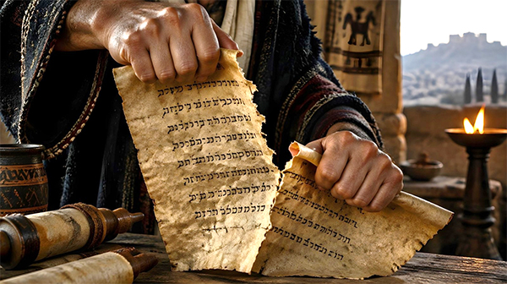
ОТФРЛАЊЕТО НА ПОРАКАТА

Slide 7

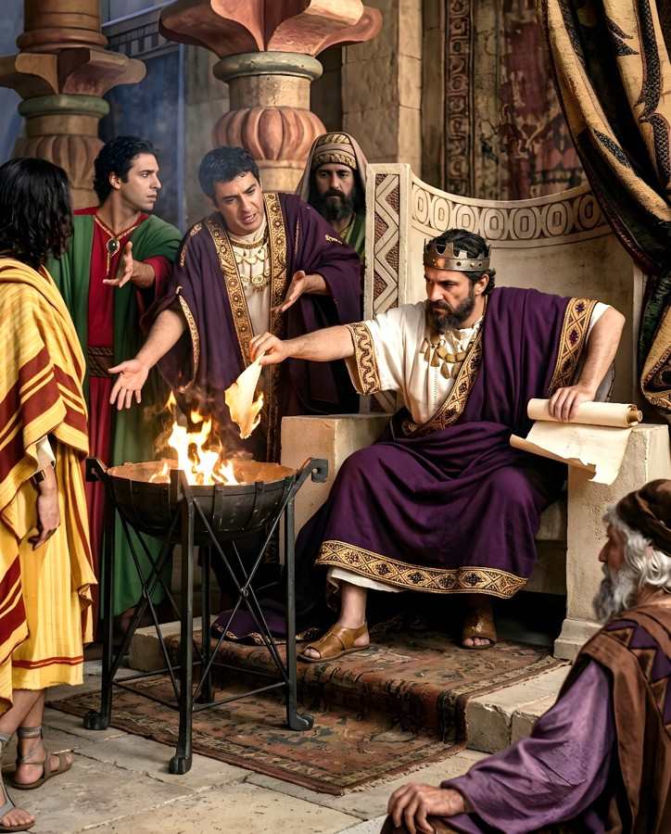
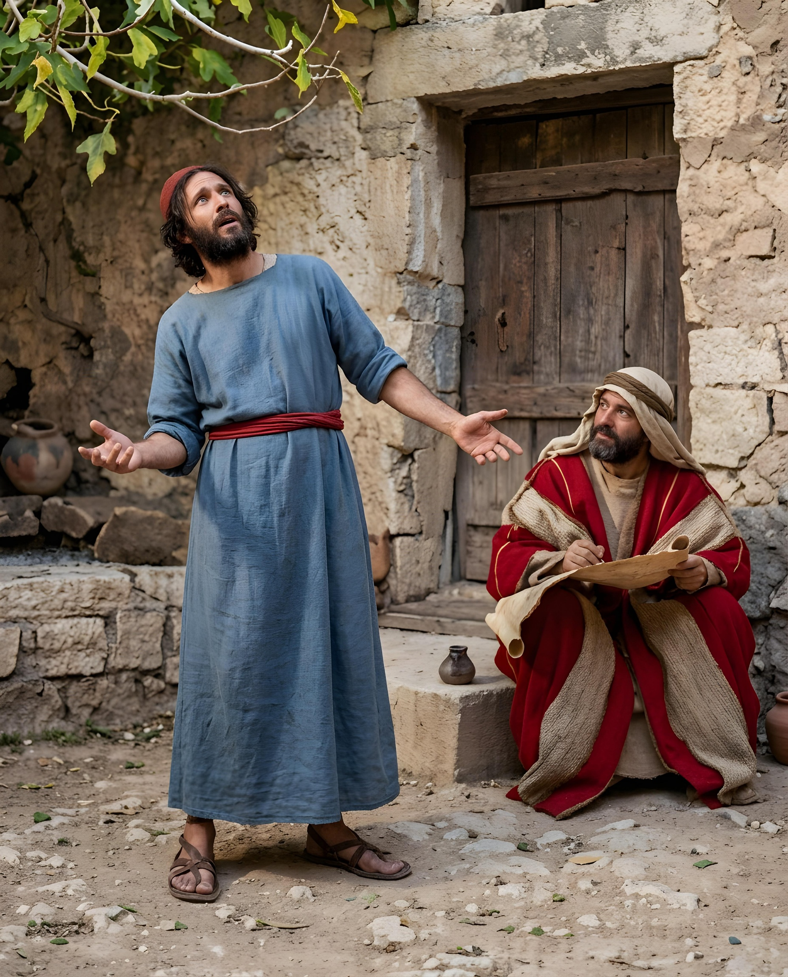
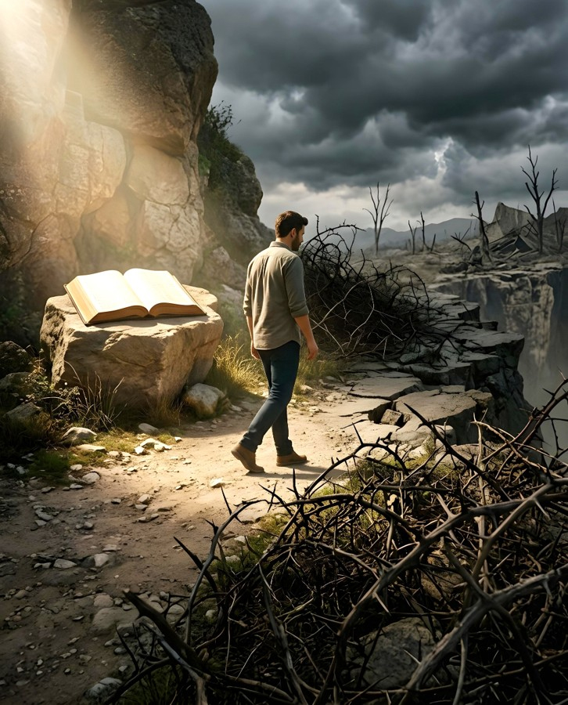
ПРЕЗИР
„Кога Јехуди прочита три или четири страници, царот ги искина со писарен нож и ги фрли во огнот што беше во ложилот, сè додека целиот свиток не го изгоре огнот што беше во ложилот“ (Еремија 36:23)
Во времето на царот Јоаким, народот бил вмешан во сериозни гревови. Бог му заповедал на Еремија да напише свиток со пророчката порака, за царот и неговите советници да бидат предупредени и да се покаат за своите зли патишта (Ер. 36:1-3).
Но Јоаким ја презрел пораката и ја уништил фрлајќи ја во оган, иако неколкумина го молеле да не го прави тоа (Ер. 36:21-25).
Како одговор, против Јоаким било изречено сурово пророштво, а уништената порака била препишана и проширена (Ер. 36:27-31).
Можеби мислиме дека ако не ја читаме Библијата, можеме да правиме што сакаме и да живееме мирно. Но, ако ги игнорираме Божјите предупредувања, ќе ги пожнееме последиците од нашиот грев и злоба.

Slide 8

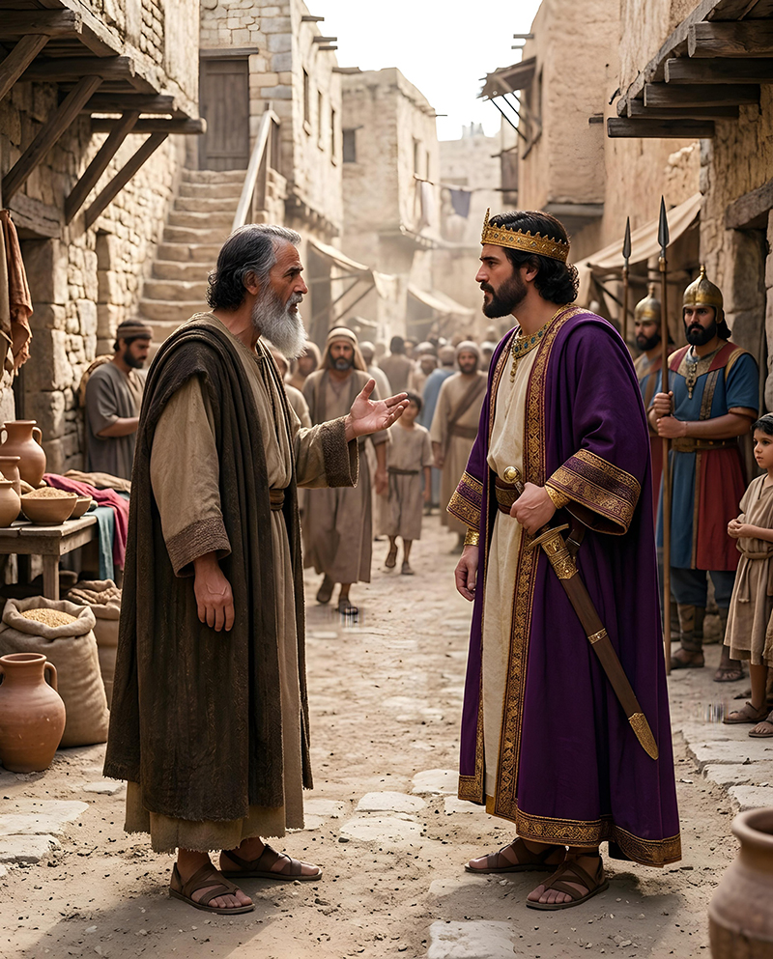
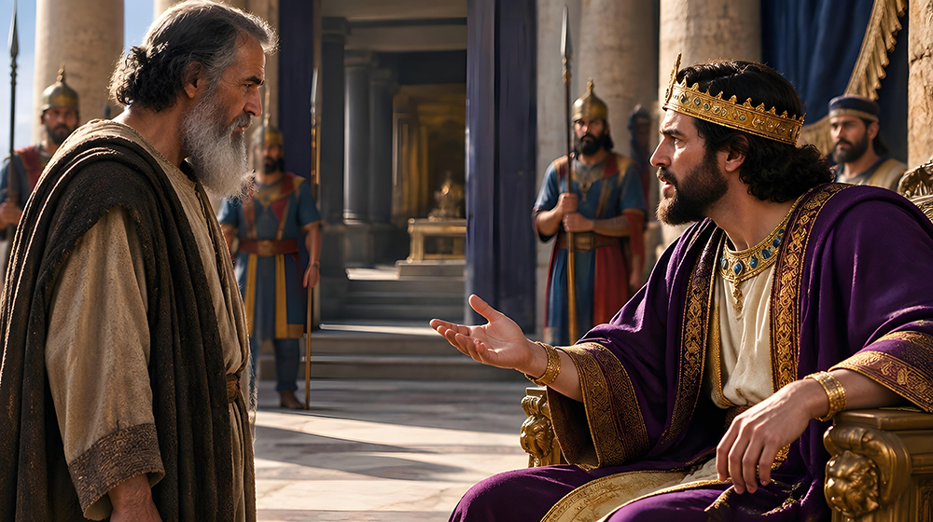
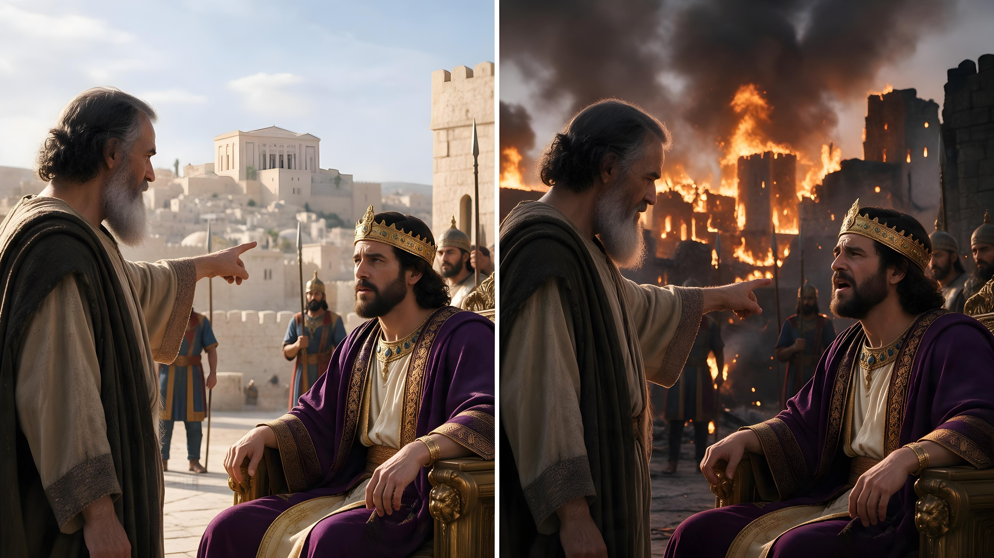
ТВРДОГЛАВОСТ
„Тој се побуни и против Навуходоносор, на кого му се беше заколнал во Бога; се тврдоглави и го закорави срцето, одбивајќи да се обрати кон Господа, Бога Израилев.“ (2 Летописи 36:13)
Последниот цар на Јуда, Седекија, се заколнал на верност кон Вавилон, но го прекршил својот завет. Тој постојано одбивал да ги прифати предупредувачките пораки што Бог му ги дал преку Еремија (2. Летописи 36:12).
Кога Ерусалим бил опколен од вавилонската војска, Седекија го повикал Еремија да му пренесе порака од Бога (Ер. 38:14).
Пораката беше јасна: предај му се на Вавилон и ќе го спасиш својот живот и Ерусалим (Еремија 38:17-23). ​​Но, Седекија ја отфрли пораката. Неговата тврдоглавост доведе до конечно уништување на Ерусалим (2. Лет. 36:13).
Единаесет години Бог му пренесувал пораки на надеж доколку се покае и го промени своето однесување. Понекогаш дури и реагирал позитивно, но не направил трајни реформи (Ер. 34:8-11).

Slide 9

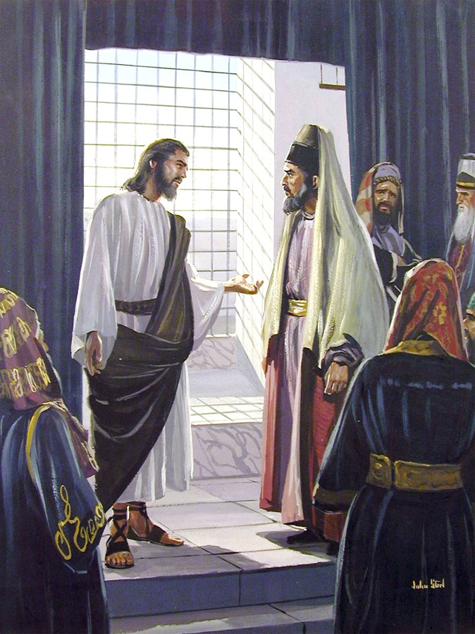
ЛИЦЕМЕРИЕ
„Затоа, внимавајте да правите сè што ви кажуваат. Но, не правете го она што го прават тие, зашто тие не го практикуваат она што го проповедаат.“ (Матеј 23:3)
Зошто Исус ги нарекол фарисеите лицемери?
Затоа што едно проповедаа, а друго правеа (Матеј 23:3)
Затоа што им наметнуваа тешки товари на другите, а самите не сакаа да ги носат (Матеј 23:4)
Затоа што сè што правеа беше фасада, само за да го видат другите (Мт. 23:5).
Затоа што сакаа да примаат почести, а не ги почитуваа другите.
(Матеј 23:6-7, 11-12)
Затоа што ги фалеа пророците, но не сакаа да ги послушаат нивните пораки (Матеј 23:29-31)
Затоа што тврдеа дека му служат на Бога, но сакаа да ги убијат оние што им зборуваа во Негово име (Матеј 23:34)
Исусовите зборови против лицемерните фарисеи беа напишани за да избегнеме да го следиме нивниот пример и да го напуштиме секој став или мисла што нè води кон отфрлање на пораката што ни ја дава Бог.

Slide 10

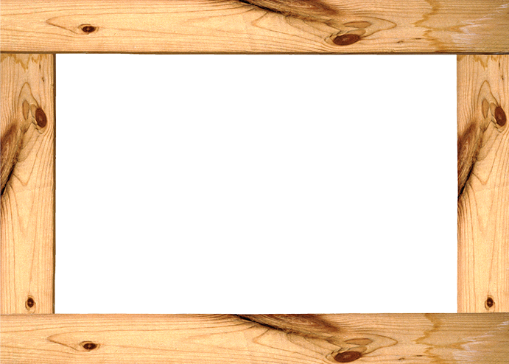
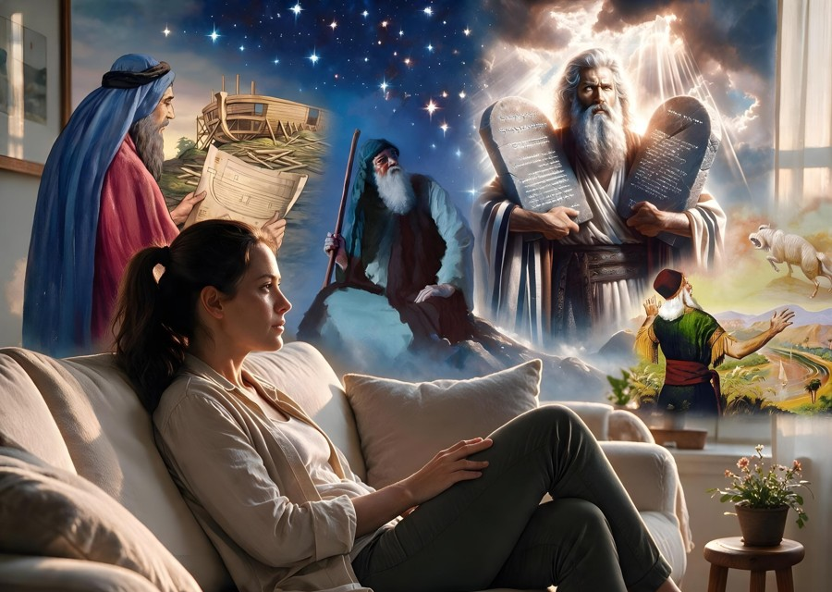
ПРАКТИЧНА ПРИМЕНА

Slide 11

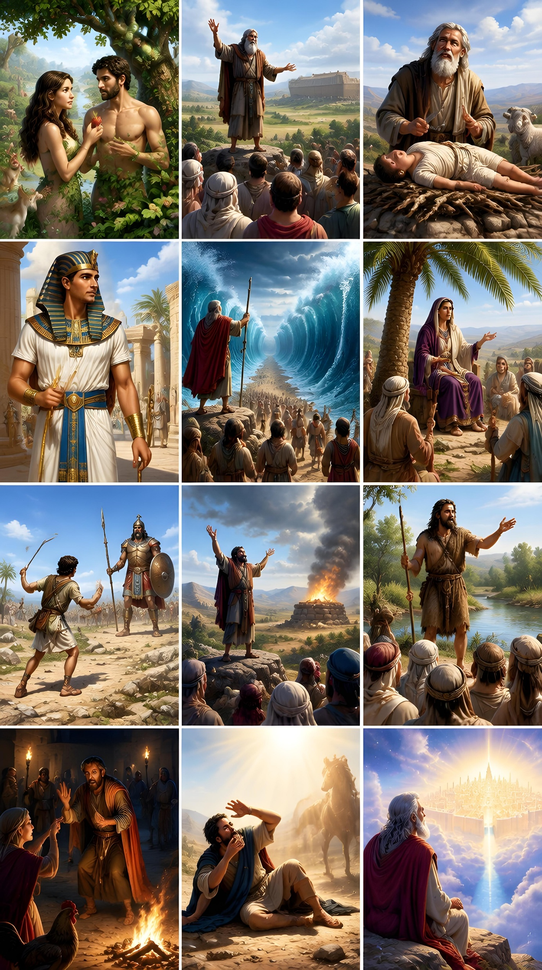
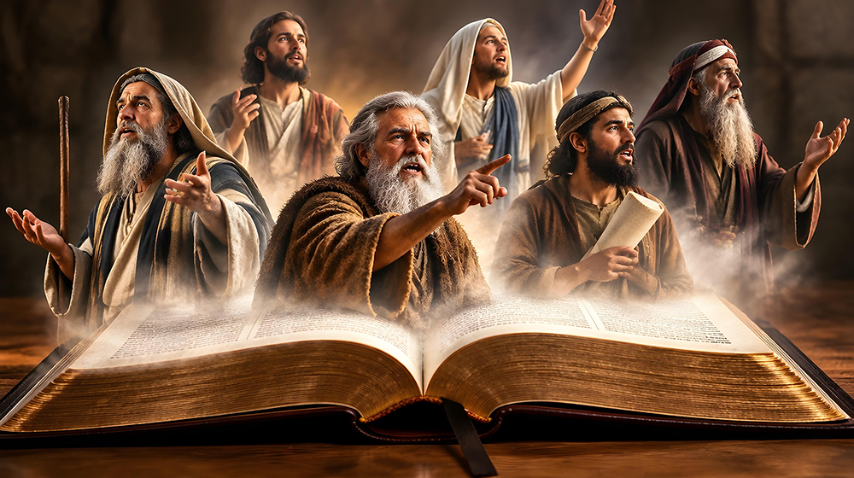
„А овие работи им се случуваа како примери, и беа напишани за наша поука, за кои дојдоа краевите на вековите“ (1. Коринќаните 10:11)
„Оние кои не можат да се сетат на минатото се осудени да го повторат“ (Џорџ Сантајана).
Искуствата на човештвото со Бога, без разлика дали се добри или лоши, не треба да се занемаруваат или омаловажуваат.
Минатото е често пролог на иднината и често служи како контекст за тоа што се случува во сегашноста и што ќе се случи во иднина.
Не сме осудени да ги повторуваме грешките на минатите генерации ако обрнеме внимание на предупредувањата од Светото писмо и на пораките што Бог ни ги испраќа преку своите пророци (1. Кор. 10:11).
„Надевај се на Господа, твојот Бог, и ќе бидеш безбедна; верувај им на своите пророци, и сè ќе ти биде добро.“
(2 Летописи 20:20)

Slide 12
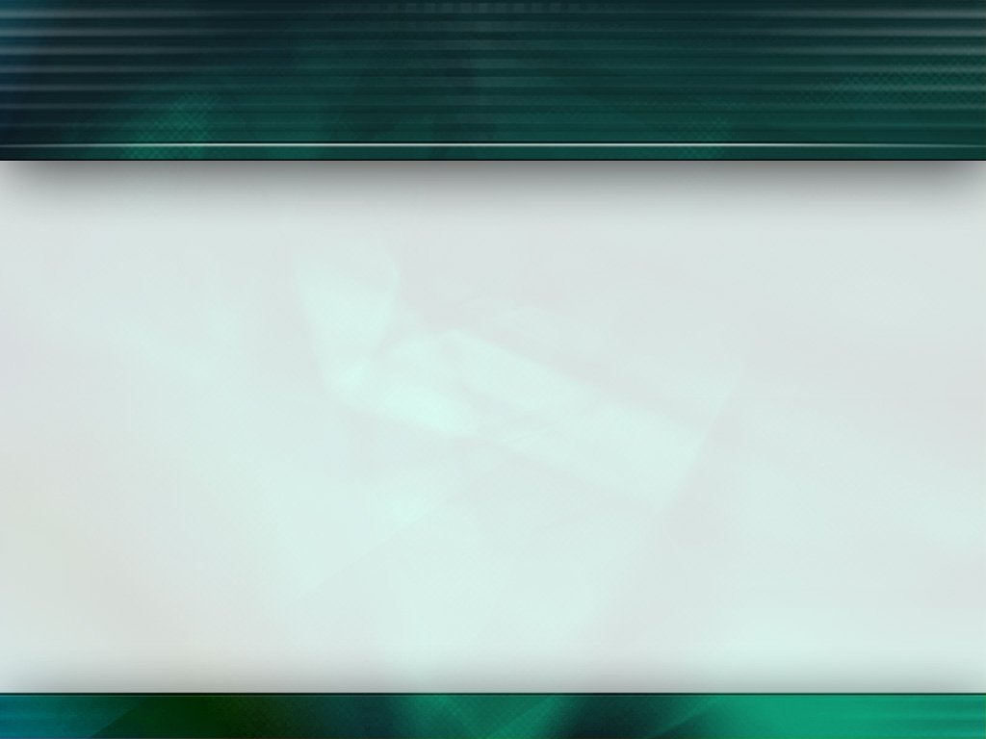
„Духот на отпор кон укорот, кој доведе до прогонство и затворање на Еремија, постои и денес. Многумина одбиваат да ги послушаат повторените опомени, претпочитајќи да ги слушаат лажните учители кои им ласкаат на нивната суета и ги превидуваат нивните лоши дела. Во денот на неволја, таквите луѓе нема да имаат безбедно засолниште или помош од небото. Божјите избрани слуги мораат храбро и трпеливо да се соочат со искушенијата и страдањата што им се нанесени од прекор, занемарување и клевета. Тие мора верно да ја продолжат работата што им ја дал Бог и да се сетат дека во античко време пророците, Спасителот на човештвото и Неговите апостоли исто така претрпеле навреди и прогонства за Неговата Реч.“
Е. Г. В. (Пророци и цареви, стр. 322)

Slide 13

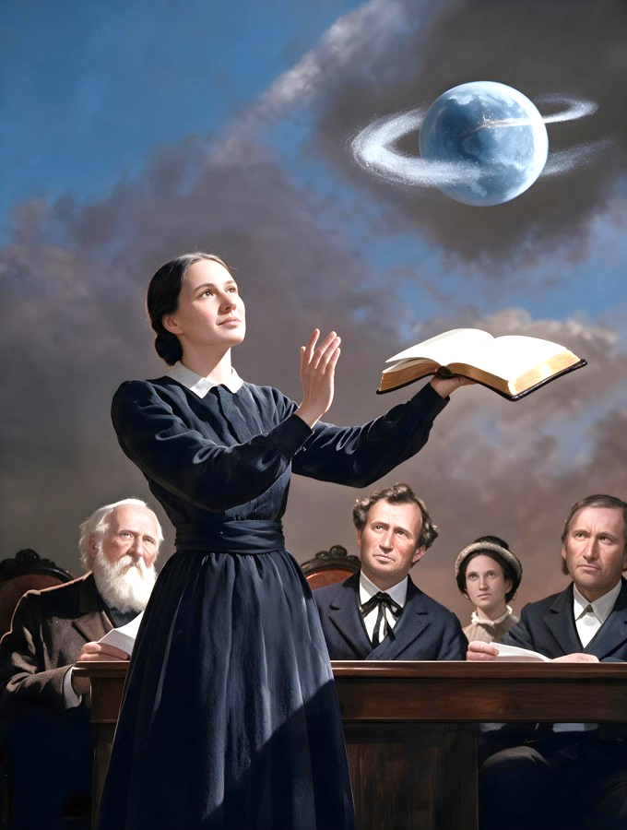
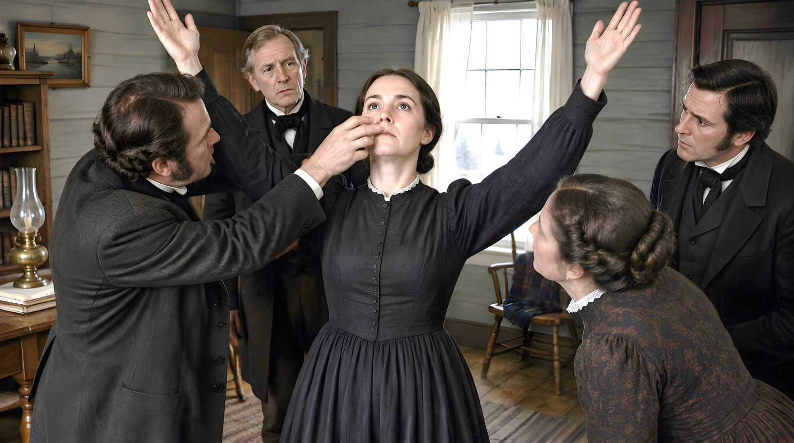

ИЗЛОЖБА: ВИЗИИТЕ НА ЕЛЕН Г. ВАЈТ
Визиите што Елен Г. Вајт ги добивала јавно биле придружени со извонредни феномени: таа не дишела; очите ѝ останале отворени; се движела сосема несвесна за тоа што се случува околу неа; ...
Иако некои ја обвинуваа за самохипнотизација (месмеризам), таа не контролираше кога влегуваше во визија, ниту кога излегуваше од неа.
Кога Елена се појавила во визија, Џејми Вајт ги поканил присутните да ја испитаат за да отстранат секаков сомнеж во врска со нејзиното натприродно потекло што можеби го имале нејзините антагонисти и да ги зајакнат оние што верувале во неа.
Оние што ја обвинија за месмеризам беа изненадени кога видоа дека таа навистина не дише и избегаа во ужас од местото каде што се случуваше визијата.

